Slide 1
V e r k e h r s k o n z e p t
B 10
Hangsicherung bei Siebeldingen
LandesBetrieb Mobilität Speyer

Slide 2
V e r k e h r s k o n z e p t
Grundlegendes
Die Pläne stellen lediglich ein Konzept der Beschilderungsplanung dar.
Die Grundlagen hierfür bilden die
➔ Straßenverkehrsordnung (StVO)
➔ Richtlinien für die Sicherung von Arbeitsstellen an Straßen (RSA)
➔ Zusätzlichen technischen Vertragsbedingungen (ZTV-SA)
Die Umsetzung des Konzeptes wird in der Örtlichkeit auf Machbarkeit überprüft
und gegebenenfalls angepasst!
Die Anpassung der Verkehrszeichenplanung an die Örtlichkeit erfolgt durch
Anordnung der zuständigen Bauaufsicht.
Landesbetrieb Mobilität Speyer

Slide 3
V e r k e h r s k o n z e p t
Ihre Ansprechpartner im LBM Speyer sind für die
Verkehrstechnik ➔ Herr Dieter Hutzel
06232-626-1122
Dieter.Hutzel@lbm-speyer.rlp.de
Ausschreibung ➔ Herr Johannes Klein
06232-626-1312
Johannes.Klein@lbm-speyer.rlp.de
Bearbeitung ➔ Frau Sabine Ball
06232-626-1337
Sabine.Ball@lbm-speyer.rlp.de
Landesbetrieb Mobilität Speyer

Slide 4
V e r k e h r s k o n z e p t
Geplanter Ausführungszeitraum:
Frühjahr bis Sommer 2019
Dauer: ca. 3 - 4 Monate
Landesbetrieb Mobilität Speyer

Slide 5
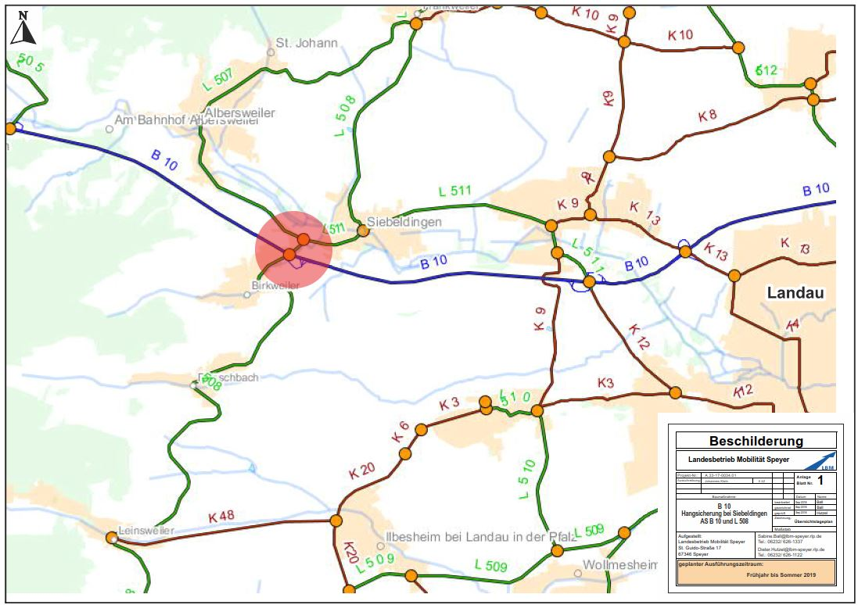
5

Slide 6
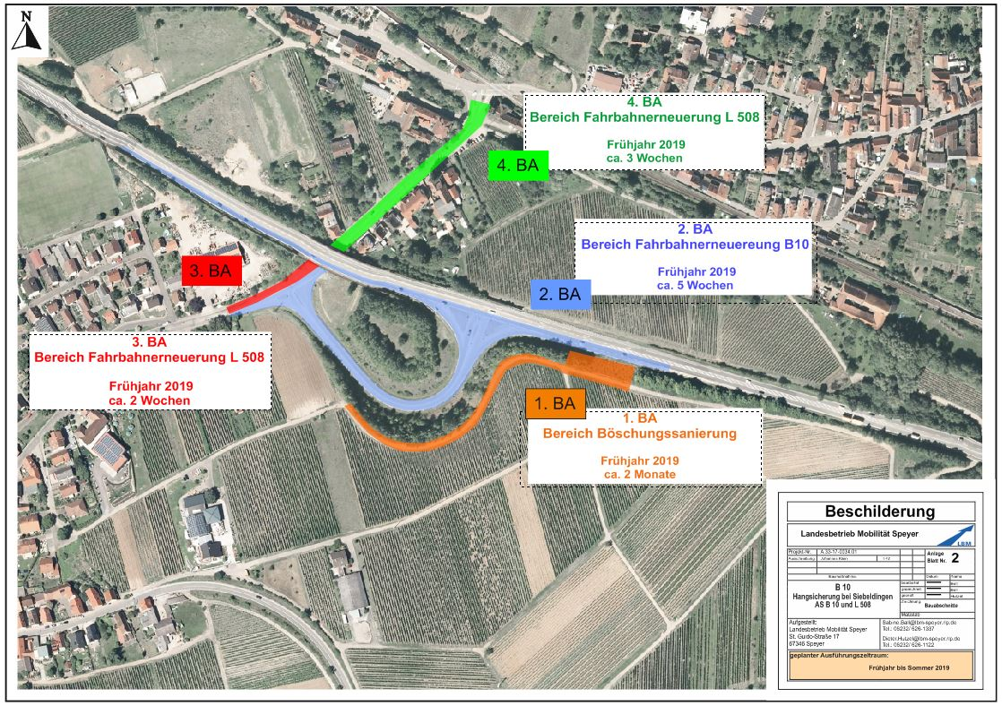
6

Slide 7
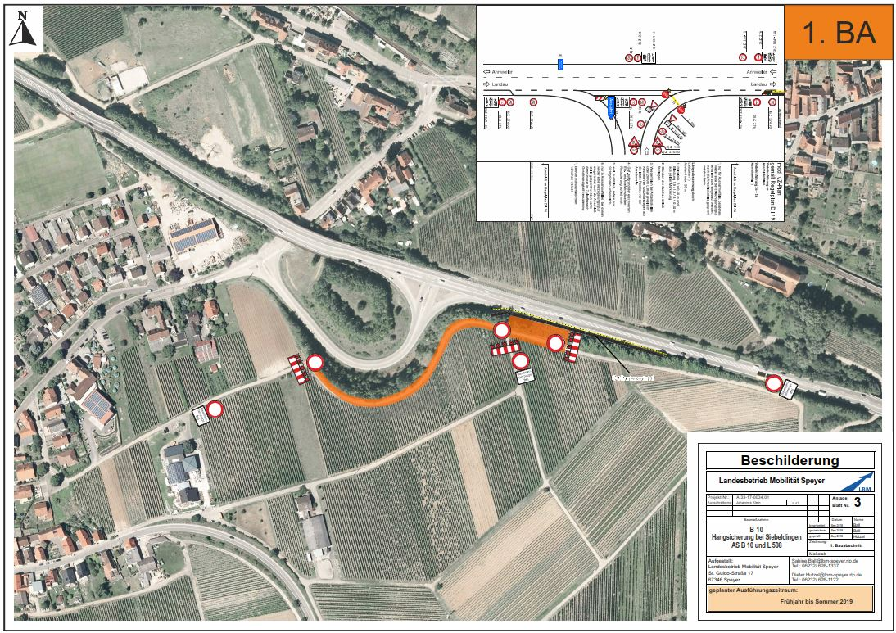
Schutzwand
7

Slide 8
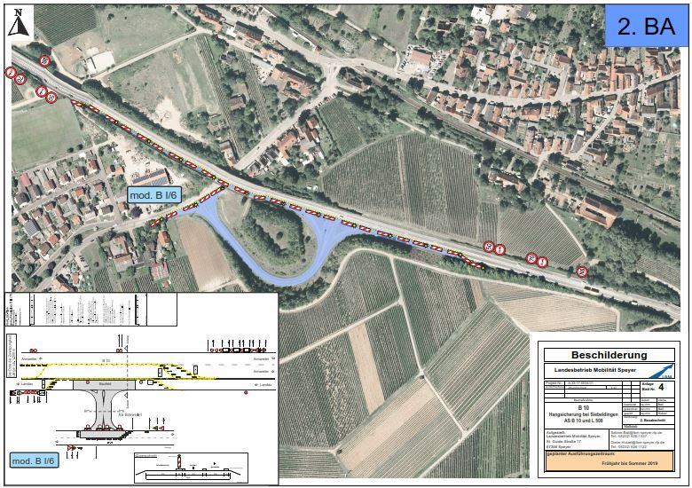
8

Slide 9
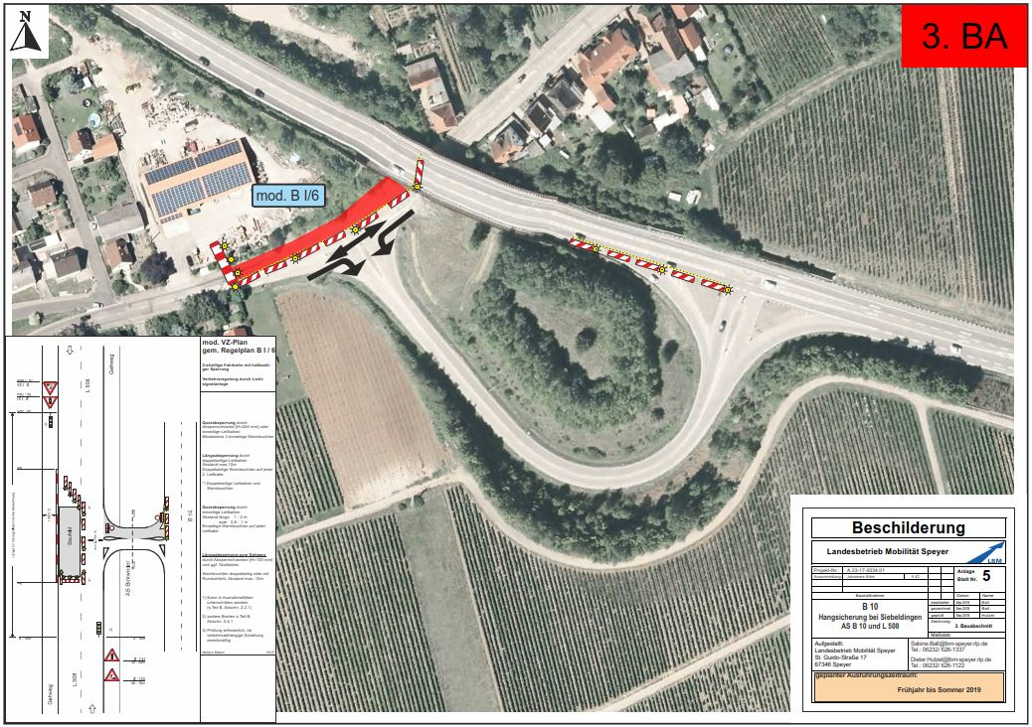
9

Slide 10
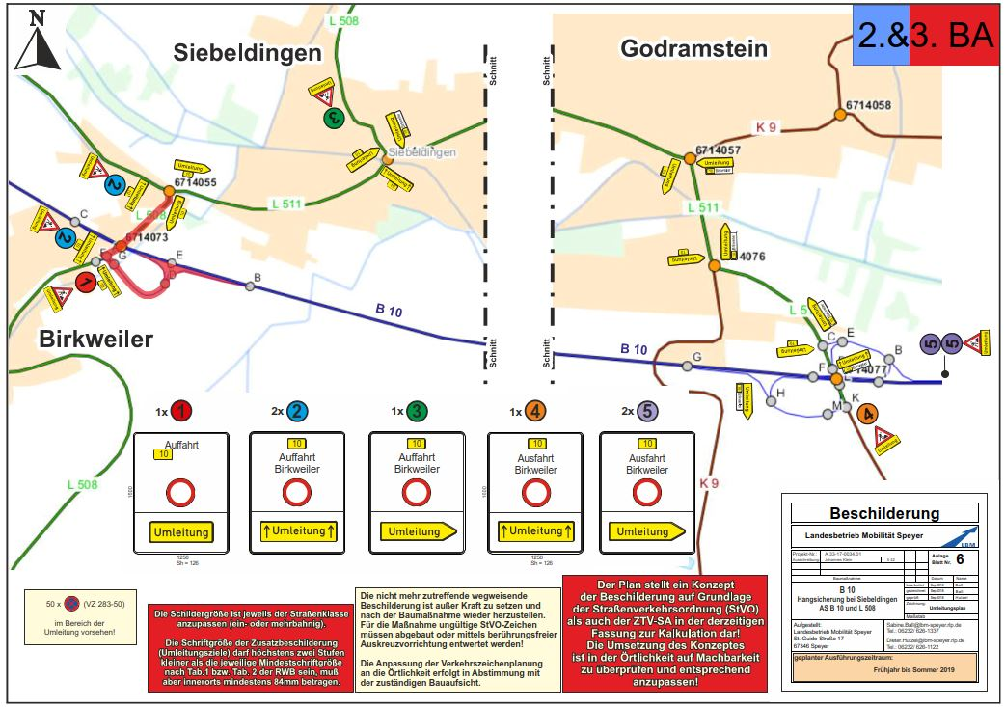
10

Slide 11
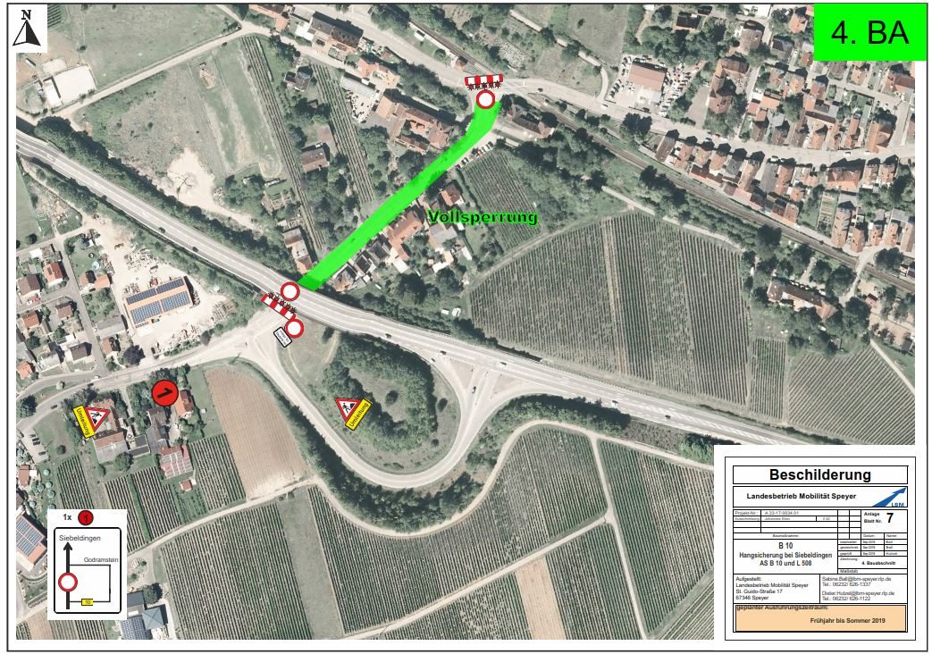
11

Slide 12
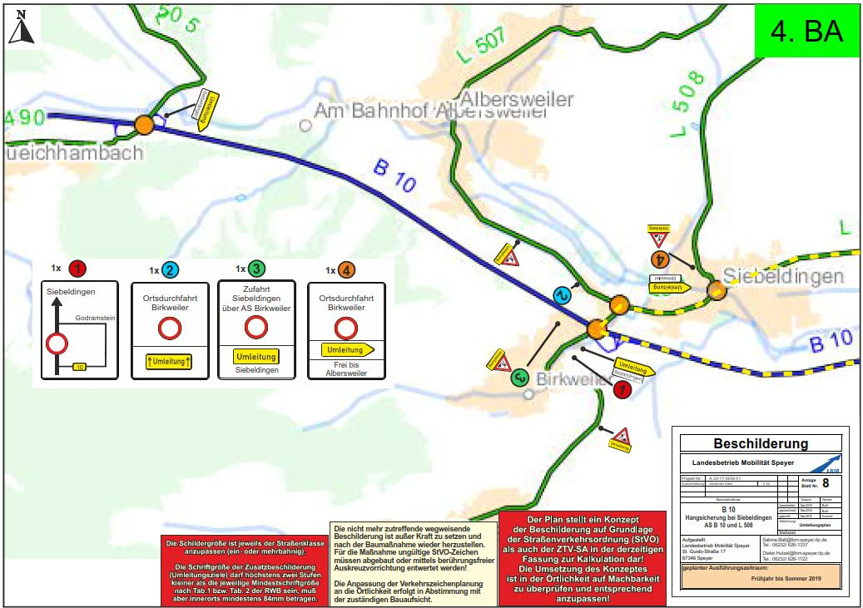
12

Slide 13
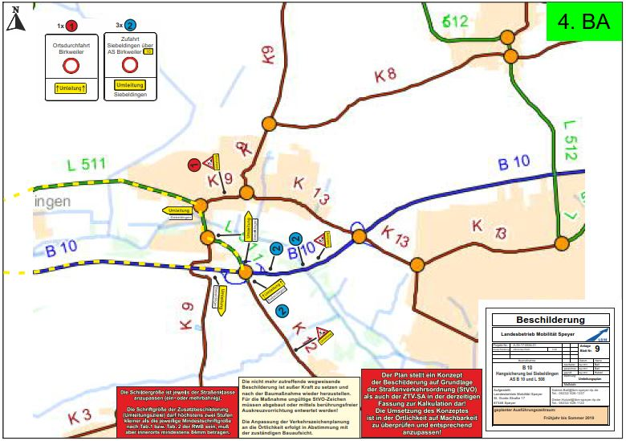
13

Slide 14
Haben Sie noch Fragen,
Anregungen
oder
Bedenken?

Slide 15
Vielen Dank
für Ihre
Aufmerksamkeit !

